Slide 1




พนักงานให้บริการทำความสะอาดห้องพัก
D1.HHK.CL3.01
Slide 1
Notes:
<header>
<date/time>
<footer>
1
<header>
<date/time>
<footer>
1
Trainer welcomes trainees to class.
1

Slide 2
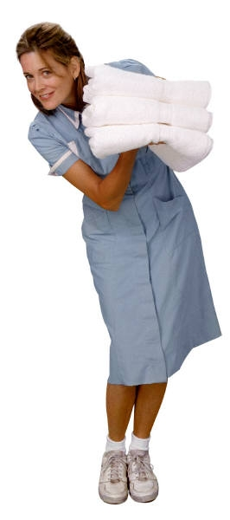
เนื้อหาวิชา
เนื้อหาวิชา มีองค์ประกอบ 4 อย่าง ดังนี้
การปฎิบัติเมื่อได้รับคำร้องขอบริการเพื่อทำความสะอาด
การเข้าบริการทำความสะอาด
การให้คำแนะนำแก่ผู้เข้าพัก
การติดต่อประสานงานกับหน่วยงานอื่น ๆ
Slide 2
Notes:
<header>
<date/time>
<footer>
2
<header>
<date/time>
<footer>
2
Trainer advises this Unit comprises four Elements, as listed on this slide explaining:
• Each Element comprises a number of Performance Criteria which will be identified throughout the class and explained in detail
• Trainees can obtain more detail from their Trainee Manual
• At times the course presents advice and information about various protocols but where their workplace requirements differ to what is presented, the workplace practices and standards, as well as policies and procedures must be observed.
2

Slide 3
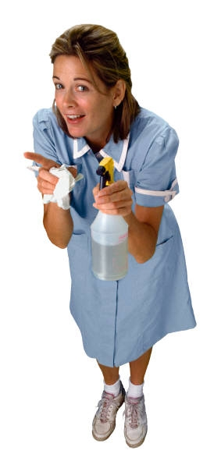
การประเมินผล
ประเมินผลสำหรับหน่วยนี้ ประกอบด้วย :
ประเมินจากการถามตอบ
ประเมินจากแบบทดสอบ
ประเมินจากการทำงาน
ประเมินจากการสังเกตทักษะในขณะปฏิบัติงาน
ประเมินจากแบบฝึกหัดปฏิบัติ
ประเมินจากการรายงานอย่างเป็นทางการของผู้ควบคุมงาน
Slide 3
Notes:
<header>
<date/time>
<footer>
3
<header>
<date/time>
<footer>
3
Trainer advises that assessment for this Unit may take several forms all of which are aimed at verifying they have achieved competency for the Unit as required.
Trainer indicates the methods of assessment that will be applied to them for this Unit.
3

Slide 4


องค์ประกอบ 1:
เมื่อได้รับคำขอให้ทำความสะอาด
Slide 4
Notes:
<header>
<date/time>
<footer>
4
<header>
<date/time>
<footer>
4
Introduce topic.
Class Activity – General Discussion
Ask general questions:
What is the role of housekeeping?
What requests are made to housekeeping?
Who do they come from?
4

Slide 5
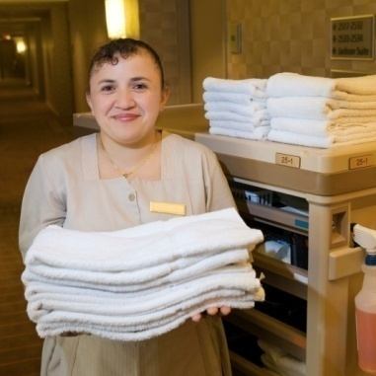
เมื่อได้รับคำขอการทำความสะอาด :
เกณฑ์ประเมินประสิทธิภาพสำหรับองค์ประกอบนี้:
การรับคำร้องขอให้ทำความสะอาดจากผู้เข้าพัก
ยอมรับการร้องขอจากเจ้าหน้าที่ดูแลทำความสะอาด
การจดบันทึกคำร้องให้ทำความสะอาดตามความต้องการของโรงแรม
คำแนะนำเกี่ยวกับเวลาในการจัดหาหรือการส่งมอบบริการที่ระบุในรายการไปยังห้องพัก.
Slide 5
Notes:
<header>
<date/time>
<footer>
5
<header>
<date/time>
<footer>
5
Trainer identifies the Performance Criteria for this Element, as listed on the slide.
5

Slide 6

รับการร้องขอการทำความสะอาดจากผู้เข้าพัก
บทบาทของการทำความสะอาดคือการให้ความสะดวกสบายและความปลอดภัยของผู้เข้าพักขณะที่พวกเขากำลังอยู่ในองค์กรการต้อนรับ
นี้เป็นของผู้เข้าพักที่บ้านอยู่ห่างจากบ้าน มันเป็นสิ่งสำคัญที่ผู้เข้าพักสามารถเพลิดเพลินไปกับห้องพักของพวกเขาในลักษณะเดียวกันและมีความสะดวกเช่นเดียวกับที่พวกเขาจะมีความสุขในบ้านของตัวเอง
แม่บ้านต้องตลอดเวลาออกกำลังกายคุณภาพของความซื่อสัตย์สุจริตและดุลยพินิจ
Slide 6
Notes:
<header>
<date/time>
<footer>
6
<header>
<date/time>
<footer>
6
Class Activity – General Discussion
How can hotels make a hotel feel like a ‘home away from home”?
Give some examples of times when a housekeeper may need to exercise discretion in relation to a guest’s behaviour or possessions?
6

Slide 7
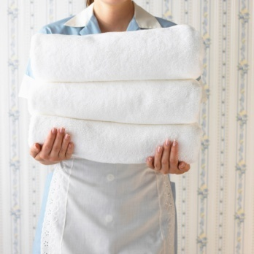
การรับคำร้องขอการทำความสะอาดจากผู้เข้าพัก
จุดมุ่งหมายของการทำความสะอาด คือ การมุ่งมั่นที่จะช่วยให้ผู้เข้าพักได้เข้าถึงรายการได้อย่างง่ายดาย เช่นเดียวกับบ้านของตัวเอง
ห้องพักทุ่มเทเป็นอย่างมากที่มีขนาดเล็กกว่าขนาดปกติที่อยู่อาศัยของลูกค้าและดังนั้นจึงรายการที่พวกเขาอาจต้องอาจจะไม่ได้ในการเข้าถึงได้ทันที
Slide 7
Notes:
<header>
<date/time>
<footer>
7
<header>
<date/time>
<footer>
7
Class Activity – General Discussion
Think about items that you use on a regular basis at home that may not be found in a hotel room.
Get the audience to list these items on a board.
7

Slide 8

รับการร้องขอการทำความสะอาดจากผู้เข้าพัก
โรงแรมที่ไม่สามารถจัดการสิ่งอำนวยความสะดวกและบริการได้ตามความต้องการของลูกค้า :
กรณีห้องพักมีขนาดเล็กเกินไป
มันจะกลายเป็นความอึดอัดสำหรับการเข้าพัก
รายการที่จัดเตรียมให้ผู้เข้าพักที่มากเกินไป
การมีค่าใช้จ่ายเกินกว่าที่ผู้เข้าพักต้องการ
การช่วยลดโอกาสของความเสียหายและสิ่งที่ผู้เข้าพักไม่ต้องการ.
Slide 8
Notes:
<header>
<date/time>
<footer>
8
<header>
<date/time>
<footer>
8
Class Activity – General Discussion
What would you consider to be the ‘essential items’ that are required in a room?
Where would these items be located in a room?
How much would it cost to fit out a room?
8

Slide 9
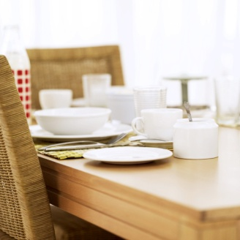
ประเภทของการร้องขอของผู้เข้าพัก
รายการที่ต้องการสำหรับผู้เข้าพัก
อุปกรณ์เพิ่มเติมในห้องพัก
บริการซักอบรีด
เตียงเสริมเพิ่มเติม
บริการเครื่องดื่ม ชา กาแฟ น้ำตาล และนม ภายในห้องพัก
การเพิ่ม ถ้วย ชาม หรือช้อนส้อม ภายในห้องพัก
แจกันดอกไม้ และการตกแต่งห้องพัก
Slide 9
Notes:
<header>
<date/time>
<footer>
9
<header>
<date/time>
<footer>
9
Class Activity – General Discussion
Where are each of these items normally located?
What type of guest would normally require this item?
At what time of the day is this item normally required?
9

Slide 10

ประเภทของการร้องขอของผู้เข้าพัก
ต้องการสินค้าส่งถึงห้อง
การทดแทนเครื่องใช้ที่เสีย เช่น เครื่องเป่าผม toasters เตารีดไฟฟ้า เหยือกน้ำ
อุปกรณ์ในห้องน้ำสำหรับแขกที่ร้องขอ
รายการเพิ่มเติมอื่นๆ ที่ไม่ได้แสดงไว้ในรายการ
ผ้าขนหนูเพิ่มเติม
ไม้แขวนสำหรับเสื้อผ้า หมอนเสริม ผ้าห่มเสริม
ปลั๊กแปลงกำลังไฟฟ้า
น้ำแข็งและถังน้ำแข็ง
Slide 10
Notes:
<header>
<date/time>
<footer>
10
<header>
<date/time>
<footer>
10
Class Activity – General Discussion
Where are each of these items normally located?
What type of guest would normally require this item?
At what time of the day is this item normally required?
10

Slide 11
ประเภทของการร้องขอของผู้เข้าพัก
การให้บริการของห้อง
กำหนดทำความสะอาด
การทำความสะอาดขึ้นหลังจากงานปาร์ตี้ในห้องพักหรือความบันเทิง
บริการห้องพักพิเศษที่พวกเขาได้ที่หกรั่วไหลบางสิ่งบางอย่างที่อยู่บนพื้น
Slide 11
Notes:
<header>
<date/time>
<footer>
11
<header>
<date/time>
<footer>
11
Class Activity – General Discussion
Which position in the housekeeping department would normally perform this function?
What equipment and supplies are required?
11

Slide 12
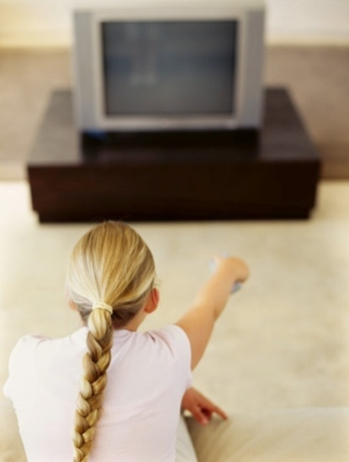
ประเภทของการร้องขอของผู้เข้าพัก
การซ่อมแซม อุปกรณ์ที่ซ่อมหรือการกำจัดของแตกสลาย :
โทรทัศน์
รีโมท คอนโทน
เครื่องเล่น DVD
เครื่องปรับอากาศ
ไฟหัวเตียง
ไฟฟ้าแสงสว่างต่างๆ.
Slide 12
Notes:
<header>
<date/time>
<footer>
12
<header>
<date/time>
<footer>
12
Class Activity – General Discussion
Who is responsible for making repairs?
Are there replacement items close at hand? Where would these normally be kept?
12

Slide 13

ประเภทของการร้องขอของผู้เข้าพัก
การให้คำแนะนำ
คำแนะนำเพื่อใช้ในการทำงานอุปกรณ์:
โทรทัศน์
ตู้เซฟในห้องพัก
กุญแจบัตรจำเป็นต้องเปิดไฟห้อง
ทำความร้อนและการควบคุมการระบายความร้อน.
Slide 13
Notes:
<header>
<date/time>
<footer>
13
<header>
<date/time>
<footer>
13
Class Activity – General Discussion
Which position in the housekeeping department would normally perform this function?
What equipment and supplies are required?
13

Slide 14

ความต้องการของผู้เข้าพัก
การติดต่อกรณีของทำหายไปและติดต่อกลับ พบว่า
แขกผู้เข้าพักสามารถติดต่อทำความสะอาดเมื่อทำถามหา
พวกเขาอาจจะได้พบรายการในห้องที่พวกเขาได้รับเพียงแค่ roomed ในหรือพวกเขาอาจติดต่อทำความสะอาดหลังจากที่พวกเขาได้ออกเดินทางเพื่อสอบถามเกี่ยวกับสิ่งที่พวกเขาได้สูญเสีย.
Slide 14
Notes:
<header>
<date/time>
<footer>
14
<header>
<date/time>
<footer>
14
Class Activity – General Discussion
What are common items that are left in rooms?
Where are they normally located?
Are they left their intentionally?
What happens to lost and found items?
14

Slide 15
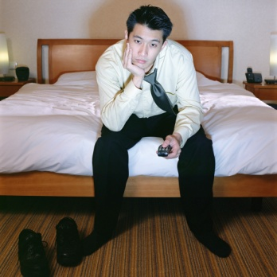
ประเภทของการร้องขอของผู้เข้าพัก
การจัดการข้อร้องเรียน
ห้องถัดไปส่งเสียงดังเข้ามาในห้อง
มุมมองที่ไม่ดีจากระเบียง
นกพิราบที่มีเสียงดังนอกห้องพัก
ลิฟท์ที่อยู่ใกล้ห้องที่มีเสียงดัง
ขาดสิ่งอำนวยความสะดวกในห้องพัก
คุณภาพของสิ่งอำนวยความสะดวกที่ต่ำกว่าคาดของผู้เข้าพัก
ความคาดหวังที่ไม่ได้เจอโฆษณาต่าง ๆ
Slide 15
Notes:
<header>
<date/time>
<footer>
15
<header>
<date/time>
<footer>
15
Class Activity – General Discussion
When do guests normally make complaints directly with housekeeping?
What would you do in reference to each complaint identified in this slide?
15

Slide 16

ประเภทของการร้องขอของผู้เข้าพัก
การจัดการการร้องขอแขกทันที
ในลักษณะที่สุภาพและเป็นกันเอง
ให้สอดคล้องกับนโยบายและขั้นตอนที่เกี่ยวข้องทุกคำขอ
ถ้าห้องผู้ดูแลไม่สามารถช่วยแขกทันที อย่างน้อยเขาควรจะยอมรับคำขอของแขกและให้คำแนะนำพวกเขาเมื่อความช่วยเหลือจะกลายเป็นใช้ได้
จัดดำเนินการ และติดตาม.
Slide 16
Notes:
<header>
<date/time>
<footer>
16
<header>
<date/time>
<footer>
16
Class Activity – General Discussion
What is correct protocol for handling requests?
What are some requests which housekeeping may not be able to handle?
Which department would be the best one to handle these requests?
16

Slide 17
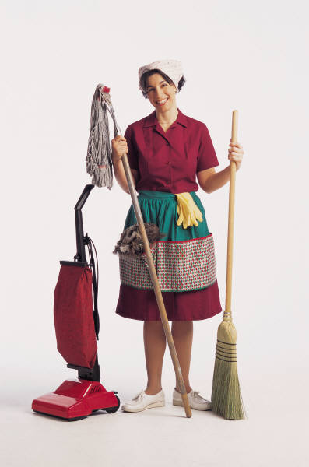
การบริการลูกค้าที่ดีเยี่ยม
สามารถทำได้โดย :
นำเสนอส่วนบุคคลที่ดี
ทักทายแขกตามชื่อเมื่อรู้จัก
การให้บริการที่ดีเยี่ยมตลอดเวลา
ไม่ให้แขกประทับใจที่ให้บริการเกิดความเบื่อในการจัดเก็บค่าใช้จ่าย
Not rushing service delivery as and when it is required
Enquiring "มีอะไรที่ฉันสามารถทำเพื่อคุณ?"
เสร็จสิ้นการส่งมอบบริการที่มีคำสั่ง Appositive: "มันเป็นความสุข”.
Slide 17
Notes:
<header>
<date/time>
<footer>
17
<header>
<date/time>
<footer>
17
Class Activity – General Discussion
Discuss the points providing examples
17

Slide 18
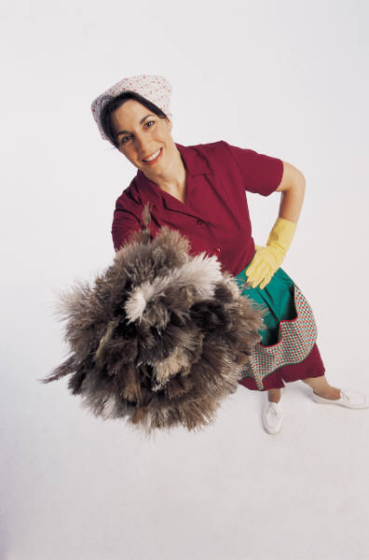
การบริการลูกค้าที่ดีเยี่ยม
การให้ข้อมูลแก่ผู้เข้าพัก
การให้ความช่วยเหลือแก่ผู้เข้าพักในพื้นที่ส่วนกลาง
หน้าตายิ้ม
การจัดการข้อร้องเรียนอย่างมืออาชีพ
ให้สภาพแวดล้อมที่ปลอดภัยและมีความปลอดภัย
มีความรู้ยอดเยี่ยมผลิตภัณฑ์เกี่ยวกับเครื่องใช้ไฟฟ้า สินค้า ลักษณะการทำงานในห้อง.
Slide 18
Notes:
<header>
<date/time>
<footer>
18
<header>
<date/time>
<footer>
18
Class Activity – General Discussion
Discuss the points providing examples
18

Slide 19
การจัดการข้อร้องเรียนของผู้เข้าพัก
ยังคงเป็นที่น่าพอใจตลอดเวลา แต่ไม่ยิ้ม
เมื่อบ่นแขก
ฟังโดยไม่หยุดชะงัก
ขั้นตอนถูกต้องและจัดตั้งนโยบายการรับมือกับข้อร้องเรียนของลูกค้า
ถามแขกว่า พวกเขาอยากให้คุณแก้ปัญหา
มุ่งเน้นไปที่ปัญหาและไม่ได้ใช้การร้องเรียนเอง
ขอโทษแขกสำหรับความไม่สะดวกใด ๆ
ให้คำแนะนำผู้บังคับบัญชาของคุณและได้รับความคิดเห็นของพวกเขาเป็นวิธีที่พวกเขารู้สึกว่าคุณรับมือกับสถานการณ์
Slide 19
Notes:
<header>
<date/time>
<footer>
19
<header>
<date/time>
<footer>
19
Class Activity – Discussion
What is the process for handling complaints?
19

Slide 20
การเรียกขานชื่อของผู้เข้าพัก
เมื่อจัดการกับคำขอของแขกผู้ดูแลห้องควรรับทราบจากผู้เข้าพักโดยพวกเขาที่อยู่ในชื่อของพวกเขาตามความเหมาะสมและเป็นไปได้
ใช้ชื่อของผู้เข้าพักเป็นวิธีที่ดีของการปรับแต่งการบริการและการแสดงให้เห็นว่าผู้เข้าพักของแต่ละบุคคลมีมูลค่า
Slide 20
Notes:
<header>
<date/time>
<footer>
20
<header>
<date/time>
<footer>
20
Class Activity – Discussion
How can you find out the guest’s name?
20

Slide 21
การเรียกขานชื่อของผู้เข้าพัก
มาตรฐานของมารยาท :
หลีกเลี่ยงการใช้ชื่อ – นามที่ใช้เฉพาะ
ไม่ใช้ ชื่อเล่น
ขานชื่อได้รับการออกเสียงที่ถูกต้อง ถ้าคุณไม่แน่ใจว่า คุณสามารถทำให้ ใช้ขานเรียก ‘ครับ’ หรือ ’คุณนาย
หากคุณไม่ทราบชื่อของแขก หรือ ลืมที่อยู่แขกให้เรียกขานตอบรับว่า ‘ครับ’ หรือ ’คุณนาย‘ .
Slide 21
Notes:
<header>
<date/time>
<footer>
21
<header>
<date/time>
<footer>
21
Class Activity – Discussion
How can you find out the guest’s name?
21

Slide 22
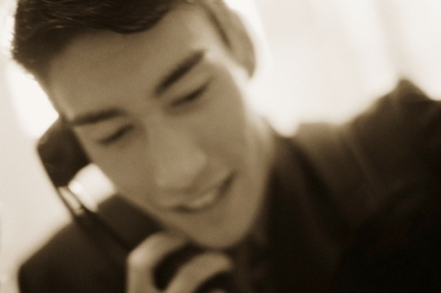
การเรียกขานชื่อของผู้เข้าพัก
จุดเริ่มต้นของการร้องขอสำหรับรายการ การร้องขอจากแขกมากที่สุด สำหรับห้องพักมาเกี่ยวกับจาก:
โทรศัพท์ไปดูแลทำความสะอาดจากผู้เข้าพัก
การสนทนาแบบตัวต่อตัวกับลูกค้าเช่นที่พวกเขาจะเดินลงทางเดินและเห็นคุณ ทำความสะอาดห้อง.
Slide 22
Notes:
<header>
<date/time>
<footer>
22
<header>
<date/time>
<footer>
22
Class Activity – Discussion
What information is close at hand in both situations that allows you to identify and use guest names?
22

Slide 23

การร้องขอจากเจ้าหน้าที่บริการทำความสะอาด
แม่บ้านไม่เพียง แต่ให้บริการตามความต้องการของแขก แต่เป็นแผนกที่รับผิดชอบในการรักษาความสะอาดของสถานที่ มักถูกเรียกเมื่อเพื่อจัดการให้ประสานกับหน่วยงานอื่น ๆ
ทุกหน่วยงานจะต้องรับประทานอาหารจากแม่บ้าน สำหรับการจัดการกับการร้องขอจากแขกเพิ่อรับประทานอาหารเหล่านี้แล้ว แม่บ้านจะต้องจัดการอย่างมืออาชีพและทันเวลา.
Slide 23
Notes:
<header>
<date/time>
<footer>
23
<header>
<date/time>
<footer>
23
Class Activity – Discussion
What are common requests from staff?
23

Slide 24
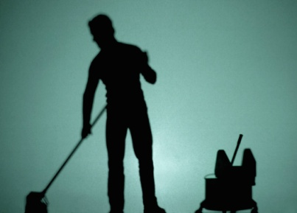
ประเภทของการร้องขอของพนักงาน
ทำความสะอาด
การทำความสะอาดตามปกติ
ทำความสะอาดสิ่งอำนวยความสะดวกต่างๆ ในโรงแรม
ทำความสะอาดด่วน
ทำความสะอาดและให้บริการห้องพักของพนักงาน.
Slide 24
Notes:
<header>
<date/time>
<footer>
24
<header>
<date/time>
<footer>
24
Cleaning duties - of items such as furniture, carpets, equipment, windows, floors and bench surfaces
Cleaning of in-house facilities – including public areas, change rooms and offices
Emergency cleaning – unexpected cleaning requests
Cleaning and servicing of staff changing rooms
24

Slide 25



ประเภทของการร้องขอของพนักงาน
เครื่องแบบพนักงาน
สั่งซื้อและจัดหาเครื่องแบบพนักงาน
ให้บริการซักรีด.
Slide 25
Notes:
<header>
<date/time>
<footer>
25
<header>
<date/time>
<footer>
25
Class Activity – Discussion
How many uniforms are staff supplied with?
Does this change between permanent and casual staff?
What is the process for cleaning or uniforms?
What its are normally cleaned by housekeeping and what are staff required to clean?
25

Slide 26

ประเภทของการร้องขอของพนักงาน
การจัดหาวัสดุ
ผลิตภัณฑ์ทำความสะอาดผ้าและอุปกรณ์
เคมีภัณฑ์
ผ้าที่สะอาดสำหรับ F และ B แผนก
ผ้าขนหนูสำหรับออกกำลังกาย.
Slide 26
Notes:
<header>
<date/time>
<footer>
26
<header>
<date/time>
<footer>
26
Class Activity – Discussion
What supplies are normally given to departments by housekeeping?
26

Slide 27
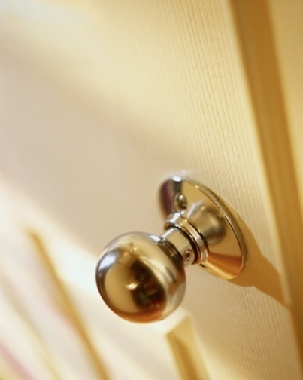
ประเภทของการร้องขอของพนักงาน
การรักษาความปลอดภัย
ตรวจสอบห้องพักและทางเดินเพื่อความปลอดภัย
ตรวจสอบปิดล๊อคห้องพักและประตูฉุกเฉินให้แน่ใจ
ปิดล๊อคห้องเก็บของ Close storerooms
มีส่วนร่วมในกรณีฉุกเฉินและขั้นตอนการอพยพ.
Slide 27
Notes:
<header>
<date/time>
<footer>
27
<header>
<date/time>
<footer>
27
Class Activity – Discussion
What security checks are done by housekeeping?
When are these normally done?
27

Slide 28
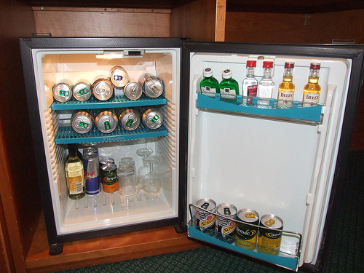
ประเภทของการร้องขอของพนักงาน
งานอื่น ๆ
เลื่อนถาดบริการห้องพักจากห้องหรือทางเดินไปยังพื้นที่จัดเก็บที่เหมาะสม
ตรวจสอบมินิบาร์สำหรับผู้เข้าพักที่เดินทางออก
ตรวจสอบสถานะการพักของแขกว่าพักหรือออกจากห้อง
Slide 28
Notes:
<header>
<date/time>
<footer>
28
<header>
<date/time>
<footer>
28
Class Activity – Discussion
Are there any other tasks required by housekeeping to perform that would be specific to:
A resort
A city hotel
A budget hotel
28

Slide 29
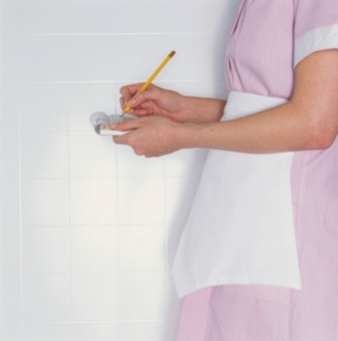
แม่บ้านควรบันทึกคำขอทำความสะอาด
การติดต่อใด ๆ เพื่อทำความสะอาด เป็นการร้องขอจะทำโดยผู้เข้าพักเท่านั้น .
ในความเป็นจริงว่า ผู้เข้าพักจะไม่ค่อยพูดกับพนักงานทำความสะอาด ยกเว้น ว่าพวกเขามีความต้องการ ดังนั้น จึงควรระวังเรื่องนี้ และพร้อมที่จะตอบสนองอย่างเหมาะสม.
Slide 29
Notes:
<header>
<date/time>
<footer>
29
<header>
<date/time>
<footer>
29
Class Activity – Discussion
What is the process for recording housekeeping requests?
The trainer should source different examples of documentation used to record housekeeping requests.
29

Slide 30

ยืนยันและบันทึกรายละเอียดการร้องขอ
ยืนยันเป็นสิ่งที่จำเป็น
ความสำคัญในการนี้ คือ การทวนซ้ำกลับไปที่ผู้เข้าพักถึงสิ่งที่พวกเขาได้บอกคุณ .
บางครั้งผู้เข้าพักจะถามคำถามเกี่ยวกับของใช้ที่มีอยู่ในห้องพักของพวกเขา ดังนั้นคุณจำเป็นต้องตอบคำถามต่างๆ อย่างถูกต้องและตรงไปตรงมาของคำถามเหล่านี้.
Slide 30
Notes:
<header>
<date/time>
<footer>
30
<header>
<date/time>
<footer>
30
Class Activity – Discussion
Why is a good idea to write requests down?
What happens with this information?
30

Slide 31

ยืนยันและบันทึกรายละเอียดการร้องขอ
สังเกตรายละเอียดของสิ่งที่จำเป็น
ความสำคัญในการนี้ คือ การได้ขึ้นอยู่กับความจำของคุณ ที่จะเขียนลงรายละเอียดที่เกี่ยวข้อง.
เมื่อแขกผู้เข้าพักร้องขอ คุณเพียงแค่เขียนตามหัวข้อนี้ :
ชื่อผู้เข้าพัก
เลขห้องพัก
ความต้องการของผู้เข้าพัก
ช่วงเวลาที่เข้าไปบริการในห้องพัก.
Slide 31
Notes:
<header>
<date/time>
<footer>
31
<header>
<date/time>
<footer>
31
Class Activity – Discussion
Is there any other information you should record?
31

Slide 32
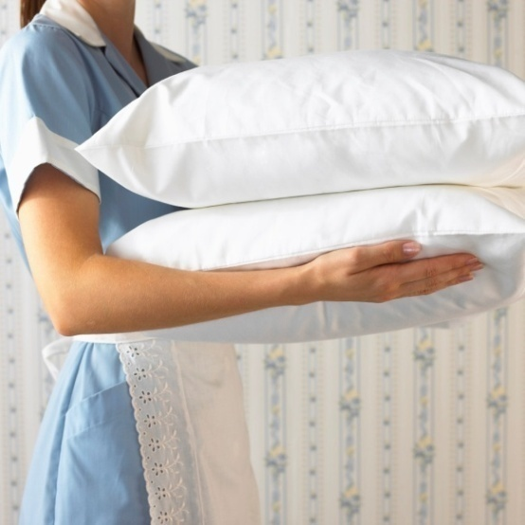
ให้คำแนะนำเวลาการจัดส่งสินค้าและบริการ
หลังจากที่มีการร้องขอที่ได้รับการบันทึกและได้รับการยืนยันที่คุณควรจะให้ผู้เข้าพักที่มีระยะเวลาที่คาดว่าเมื่อการร้องขอจะได้พบกัน
Slide 32
Notes:
<header>
<date/time>
<footer>
32
<header>
<date/time>
<footer>
32
Class Activity – Discussion
Why is this important?
32

Slide 33

ให้คำแนะนำเวลาการจัดส่งสินค้า
ความสำคัญในการกำหนดเวลา
ระยะเวลาสำหรับการประชุมการร้องขอใดๆจากผู้เข้าพักจะต้องเหมาะสมและทำได้
ได้รับข้อตกลงของพวกเขา
โปรดจำไว้ว่าคุณจะต้องมีงานอื่นๆ ที่จะทำ และความต้องการของผู้เข้าพักอื่นๆ เพื่อให้คำกล่าวที่เป็นกฎทอง คือ 'ทำงานจัดส่งภายใต้สัญญา และส่งมอบมากกว่า‘.
Slide 33
Notes:
<header>
<date/time>
<footer>
33
<header>
<date/time>
<footer>
33
Class Activity – Discussion
For most requests what is a reasonable time to get items to a room?
33

Slide 34
ให้คำแนะนำเวลาการจัดส่งสินค้า
เวลาที่ล่าช้า
แม้จะมีความพยายามที่ดีที่สุดของคุณอาจจะมีครั้งเมื่อการเกิดขึ้นในความสัมพันธ์กับการให้บริการโดยแผนกแม่บ้าน.
ในกรณีของผู้เข้าพักทุกคนควร :
คำขอโทษสำหรับความล่าช้านี้ในการให้บริการ
ดำเนินการแก้ไขที่เหมาะสมจะต้องดำเนินการทันที
พยายามที่จะปรับเปลี่ยนสถานการณ์ให้อยู่ในบรรยากาศที่ดีที่สุดเท่าที่เป็นไปได้.
Slide 34
Notes:
<header>
<date/time>
<footer>
34
<header>
<date/time>
<footer>
34
Class Activity – Discussion
What are common delays and what are their causes?
What can you do to reduce these delays?
34

Slide 35
รายละเอียดในการให้บริการ
ตัวอย่างของความล้มเหลวในการให้บริการทำความสะอาดห้อง
การให้บริการที่ต่ำกว่ามาตรฐานกำหนดของห้องพัก เมื่อห้องพักถูกจัดทำขึ้น
ก่อนหน้านี้ข้อตกลงการให้บริการ อาจจะไม่ได้รับการเติมเต็ม
ไม่มีเข้าบริการห้องพักที่แสดงเครื่องหมาย 'ห้ามรบกวน'
ข้อตกลงว่าจะส่งมอบบางสิ่งบางอย่างไปที่ห้องพัก โดยเวลาที่แน่นอนอาจจะไม่สามารถที่จะทำได้
รายการที่ได้รับตามที่ตกลงไว้และส่งถึงมือผู้เข้าพัก เมื่อเปิดออกจะใช้งานปรากฎว่าใช้ไม่ได้ และไม่ได้อยู่ในข้อตกลงที่จะเปลี่ยนสินค้าให้
Slide 35
Notes:
<header>
<date/time>
<footer>
35
<header>
<date/time>
<footer>
35
Sub-standard servicing of the guest room when the room was prepared – someone may have missed cleaning an item, an area or item may not have been properly cleaned, guest supplies may not have been re-stocked
A previous promise to deliver a service may not have been fulfilled – a guest who was promised a replacement hair dryer may not have been supplied with one. The task could have been forgotten or a message for another staff member may have been misplaced
A room displaying a ‘Do Not Disturb’ sign and the room attendant responsible for that room not notifying the Floor Housekeeper that, at the end of the shift the sign was still in place and the room had not been serviced
A promise to deliver something to a room by a certain time may not be able to be met – perhaps the item required is out-of-stock or there are insufficient staff to meet the promised timeline
An item that was promised to a guest turns out to be unavailable and can’t be supplied as promised.
35

Slide 36

รายละเอียดในการให้บริการ
ตัวอย่างของความล้มเหลวในการให้บริการทำความสะอาดห้​​องพัก
ในสาระสำคัญอะไรดังนี้ :
ความล่าช้าในการส่งมอบบริการที่ทั้งที่ได้รับข้อตกลงกับผู้รับบริการไว้
ความคาดหวังในการรับบริการที่ว่าผู้เข้าพักว่าจะไม่รับบริการที่ล่าช้า
ไม่เป็นไปตามมาตรฐานการให้บริการที่มาตรฐานกำหนดไว้.
Slide 36
Notes:
<header>
<date/time>
<footer>
36
<header>
<date/time>
<footer>
36
Class Activity – Discussion
Explain the importance of these points and the impact they have on guests.
36

Slide 37
รายละเอียดในการให้บริการ
กุญแจสู่การขอโทษ
การบริการที่มีการล่าช้าคุณต้องขอโทษสำหรับเรื่องนี้.
คุณต้อง:
มีความจริงใจและกล่าวคำสั้นในคำขอโทษของคุณ
ขอโทษสำหรับการขาดของการบริการหรือรายการที่ไม่ได้ส่งมอบ
ขอโทษสำหรับความไม่สะดวกที่ได้รับการใด ๆ ที่ก่อให้เกิด.
Slide 37
Notes:
<header>
<date/time>
<footer>
37
<header>
<date/time>
<footer>
37
Class Activity – Discussion
Explain the importance of apologising?
37

Slide 38
รายละเอียดในการให้บริการ
กุญแจสู่การขอโทษ
คำขอโทษไม่ควรกล่าว :
กล่าวโทษคนอื่น
กล่าวทำลายชื่อเสียงของสถ​​านประกอบการ
เพื่อกระทำการจัดตั้งกลุ่มแนวร่วมที่ไม่ดี
เพื่อที่จะทำให้รูปแบบของการชดเชยสวัสดิการบางส่วนที่เพิ่มขึ้น
หรือค่าตอบแทน.
Slide 38
Notes:
<header>
<date/time>
<footer>
38
<header>
<date/time>
<footer>
38
Class Activity – Discussion
Why should you not blame others?
38

Slide 39

องค์ประกอบที่ 2:
การร้องขอการบริการทำความสะอาด
Slide 39
Notes:
<header>
<date/time>
<footer>
39
<header>
<date/time>
<footer>
39
Introduce topic.
Class Activity – General Discussion
Ask general questions:
What are common ways to ‘service’ a housekeeping request?
39

Slide 40
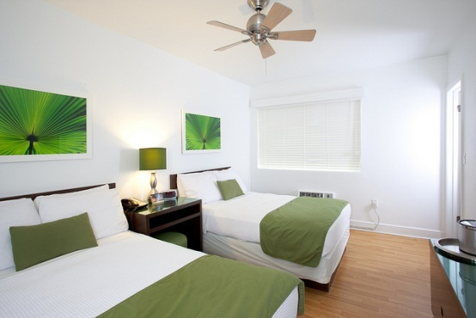
การร้องขอการบริการทำความสะอาด
เกณฑ์ประสิทธิภาพสำหรับองค์ประกอบนี้:
ติดต่อประสานงานกับเจ้าหน้าที่อื่น ๆ ที่จะได้รับและ / หรือการให้บริการที่ระบุหรือรายการเพิ่มอื่นที่รับการร้องขอ
ค้นหาและส่งมอบรายการที่ต้องการไปที่ห้องของผู้เข้าพัก
การติดตั้งอุปกรณ์ต่างๆ ในห้องพัก ตามรายการจากห้องพักที่ต้องการ
Slide 40
Notes:
<header>
<date/time>
<footer>
40
<header>
<date/time>
<footer>
40
Trainer identifies the Performance Criteria for this Element, as listed on the slide.
40

Slide 41

ติดต่อประสานงานกับเจ้าหน้าที่อื่น ๆ
ในหลายกรณีในการที่จะตอบสนองต่อการร้องขอของผู้เข้าพักจำเป็นจะต้องมีร้องขอความช่วยเหลือจากคนอื่นหรือหน่วยงานแผนกอื่นๆ
ผู้เข้าพักไม่สนใจว่าใครเข้ามาจัดการต่อการร้องขอของตนเอง
ความกังวลของพวกเขาก็ คือว่า มันจะถูกจัดการเป็นที่น่าพอใจและทันเวลา.
Slide 41
Notes:
<header>
<date/time>
<footer>
41
<header>
<date/time>
<footer>
41
Class Activity – General Discussion
What are some possible requests that would require you to use other staff?
41

Slide 42

ติดต่อประสานงานกับเจ้าหน้าที่อื่น ๆ
ในบางครั้งจะมีความจำเป็นในการทำงานเป็นทีมและผู้ที่ได้รับการร้องขอสำหรับการบริการทำความสะอาดอาจต้องได้รับความช่วยเหลือจากเจ้าหน้าที่อีกครั้งเพื่อให้เป็นไปตามที่มีการร้องขอ
ในกรณีที่คุณรู้สึกว่าคุณไม่สามารถที่จะตอบสนองการร้องขอด้วยตัวคุณเองคุณควรเตรียมที่จะขอให้ผู้อื่นเพื่อขอความช่วยเหลือของพวกเขา
นอกจากนี้คุณยังควรเตรียมที่จะช่วยคนอื่น ๆ เมื่อพวกเขาขอความช่วยเหลือของคุณ.
Slide 42
Notes:
<header>
<date/time>
<footer>
42
<header>
<date/time>
<footer>
42
Class Activity – General Discussion
Discuss points.
42

Slide 43

ติดต่อประสานงานกับพนักงานอื่น ๆ
ความรับผิดชอบ
คุณยังมีความรับผิดชอบ สำหรับการร้องขอจากผู้เข้าพัก
ติดตามสิ่งที่เกิดขึ้น
ให้แขกทราบถึงสิ่งที่เกิดขึ้นและเวลาที่คาดว่าจะแล้วเสร็จ
ติดตามและตรวจสอบความพึงพอใจของผู้เข้าพัก.
Slide 43
Notes:
<header>
<date/time>
<footer>
43
<header>
<date/time>
<footer>
43
Class Activity – General Discussion
If someone else completes the task, do you have to worry about it?
43

Slide 44
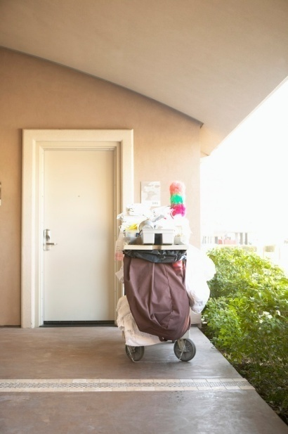
ค้นหาและรายการที่จะส่งมอบห้องพัก
ในกรณีส่วนใหญ่ก็จะเป็นความรับผิดชอบของการทำความสะอาดที่จะดำเนินการร้องขอของผู้เข้าพักใด ๆ ที่พวกเขาได้รับ.
นี่คือโดยทั่วไปค่อนข้างง่ายที่จะทำได้เนื่องจากคำขอส่วนใหญ่เกี่ยวข้องกับสินค้าที่ :
อยู่บนรถเข็นทำความสะอาด
อยู่ในห้องเก็บบริการทำความสะอาด
สามารถ ‘ยืม’จากห้องพักที่ว่าง.
Slide 44
Notes:
<header>
<date/time>
<footer>
44
<header>
<date/time>
<footer>
44
Class Activity – General Discussion
What item are located:
a) On the housekeeping trolley
b) In Housekeeping storerooms
c) Can be ‘borrowed’ from a vacant room, then replaced immediately afterwards
44

Slide 45
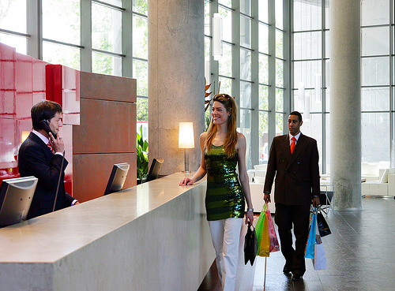
ค้นหาและรายการที่จะส่งมอบห้องพัก
หากคำขอที่อยู่นอกความรับผิดชอบในการทำงานปกติของคุณคุณควร :
บันทึกและยืนยันคำขอ
ผ่านรายละเอียดเกี่ยวกับบุคคลที่เกี่ยวข้องสำหรับพวกเขาที่จะดำเนินการ
ไม่เคยบอกผู้เข้าพักจะติดต่อแผนกอื่น.
Slide 45
Notes:
<header>
<date/time>
<footer>
45
<header>
<date/time>
<footer>
45
Class Activity – General Discussion
Why can you not get the guest to contact another department?
45

Slide 46
ค้นหาและรายการที่จะส่งมอบห้องพัก
การดำเนินการตามคำขอ
เมื่อได้รับการร้องขอคุณทันทีต้องขอออกรายการหรืออุปกรณ์ที่จำเป็นในการดำเนินการตามคำขอภายในระยะเวลาที่ตกลงกันไว้.
Slide 46
Notes:
<header>
<date/time>
<footer>
46
<header>
<date/time>
<footer>
46
No discussion points for this slide. Self explanatory.
46

Slide 47
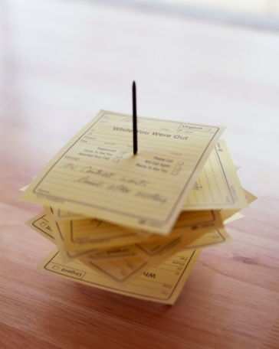
ค้นหาและรายการที่จะส่งมอบห้องพัก
ผ่านการร้องขอ
ส่งรายละเอียดที่เกี่ยวข้องทั้งหมดที่รวมถึงหมายเลขชื่อและห้องพักของแขก
ข้อมูลใดก็ได้ตกลงกันว่าจะได้รับกับผู้เข้าพัก.
Slide 47
Notes:
<header>
<date/time>
<footer>
47
<header>
<date/time>
<footer>
47
Passing on requests
In other cases , where the request falls outside you ability to fulfil it, the appropriate person must be notified and the request passed on important points when doing this are:
Pass on all the relevant details including the name and room number of the guest is vital. This information allows the person to get back in contact with the guest to clarify things or amend the promised delivery time
Make sure the person you give the message to understands it. Get them to repeat it back to confirm it. Make special mention of any important bits including the need for urgency.
Stress any agreed time that have been given. If you promised the item in 10 minutes, you must let the other person know when that 10 minutes is up.
47

Slide 48

ค้นหาและรายการที่จะส่งมอบห้องพัก
การร้องขอสำหรับข้อมูล
ข้อมูลเกี่ยวกับผลิตภัณฑ์และบริการที่นำเสนอโดยสถานประกอบการ
อุปกรณ์ประเภทต่างๆของทำงานอย่างไร
ขอข้อมูลเกี่ยวกับการบริการท้องถิ่นสถานที่ท่องเที่ยว, การขนส่ง, ช๊อปปิ้ง, บันเทิง, บาร์, สถานที่กิน.
Slide 48
Notes:
<header>
<date/time>
<footer>
48
<header>
<date/time>
<footer>
48
Requests for information
It is sometimes more time consuming to provide certain things to guests. Requests for information are amongst these.
Requests for information can cover:
Information on the products and services offered by the establishment – even though guests have an in-room compendium they can still want more detail than what is there and there is always the possibility that this information is out-of-date.
Use your product knowledge about the property to answer these questions, and where you don’t know the answer, apologise, tell them you will find out the answer and get back to them, then do so.
Availability of services, hours, location of meals, services and equipment – you might be able to inform a guest that there is an ice machine at the end of the corridor but perhaps you don’t know when the spa opens or what the treatments are how much they cost.
How various types of equipment works – you are expected to know how to operate all the in-room facilities (this should be one of the first things you are trained in as part of your on-the-job training) but guests may ask you about other items of equipment throughout the property that you know nothing about. This is to be expected if your are the first person they see as they walk back to their from not being able to operate a piece of gym equipment, not being able to get the vending machine to work.
Requests for information about local services, attractions, transport, shopping, entertainment, bars, places to eat. While is probably more a reception or concierge role, once again, guests can ask you because ‘you are there’.
48

Slide 49
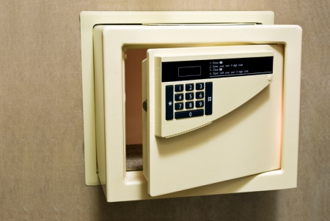
ตั้งค่าอุปกรณ์ในห้องพัก
จากเวลาที่แผนกแม่บ้านอาจถูกขอให้ช่วยตั้งค่ารายการที่ต้องการโดยผู้เข้าพัก.
การร้องขอเหล่านี้จะต้องอาศัยให้เร็วที่สุดเท่าที่เป็นไปได้เพราะเมื่อมีการร้องขอดังกล่าวจะทำแขกมักจะรอคอยที่จะใช้รายการ.
Slide 49
Notes:
<header>
<date/time>
<footer>
49
<header>
<date/time>
<footer>
49
Class Activity – General Discussion
What are common items that are set up in rooms?
Where are these items located?
Who would set them up?
Is there a charge for rental or set up?
49

Slide 50
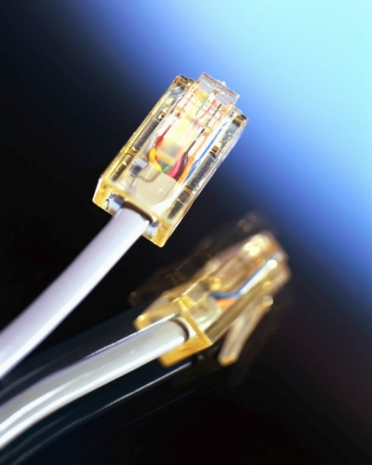
การติดตั้งอุปกรณ์ในห้องพัก
รายการสำหรับการตั้งค่า
โต๊ะและเก้าอี้
การเชื่อมต่ออินเทอร์เน็ต
โทรทัศน์
เครื่องเล่นดีวีดี
เครื่องฉาย
เตียงเสริม
Portable cot.
Slide 50
Notes:
<header>
<date/time>
<footer>
50
<header>
<date/time>
<footer>
50
Class Activity – General Discussion
What is involved in setting this up?
Where are these items located?
Who would set them up?
Is there a charge for rental or set up?
50

Slide 51

ติดตั้งอุปกรณ์ในห้องพัก
ในห้องประชุม
ห้องพักบางครั้งได้รับการว่าจ้างโดยบริษัท เพื่อวัตถุประสงค์ทางธุรกิจที่จะ :
การจัดประชุมเล็ก
การนำเสนองาน
การแสดงสินค้า.
Slide 51
Notes:
<header>
<date/time>
<footer>
51
<header>
<date/time>
<footer>
51
Class Activity – General Discussion
What is involved in setting this up?
Where are these items located?
Who would set them up?
Is there a charge for rental or set up?
51

Slide 52
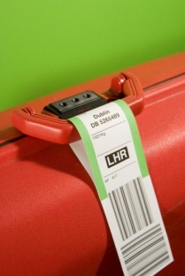
ตั้งค่าอุปกรณ์ในห้องพัก
ผู้สูงอายุ
พวกเขาจะขอความช่วยเหลือจากคุณ ในการกรณีปกติ:
การทำความเข้าใจเกี่ยวกับเทคโนโลยีในห้องพัก
ย้ายสิ่งของที่มีน้ำหนัก
การยกกระเป๋าหรือสิ่งของลงจากที่สูง
สิ่งของต่างๆที่หล่นบนพื้น
การขนย้ายสิ่งของต่างๆ ด้วยเพื่อการอำนวยความสะดวกในการเคลื่อนย้านไปในสถานที่ต่างๆ.
Slide 52
Notes:
<header>
<date/time>
<footer>
52
<header>
<date/time>
<footer>
52
Class Activity – General Discussion
What technology is in the room which you may need to show, explain or demonstrate?
52

Slide 53
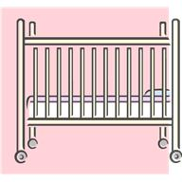
ติดตั้งอุปกรณ์ในห้องพัก
เตียงเสริมและการคิดค่าใช้จ่ายที่เพิ่มขึ้น
โปรดใช้ความระมัดระวัง เมื่อคุณยังไม่มีความชำนาญ เพื่อปฏิบัติก่อนที่จะทำหน้าแขก
ทำตามคำแนะนำ
อย่ารีบร้อน
มีครูฝึก อยู่กับคุณ เมื่อคุณปฎิบัติในครั้งแรก
Slide 53
Notes:
<header>
<date/time>
<footer>
53
<header>
<date/time>
<footer>
53
Class Activity – General Discussion
How many people have set up a cost before? Explain the process?
Besides the actual cot, what other items are required to be placed or made in the cot?
Besides a cot, what other bedding options are available? (Roll away bed or sofa bed)
53

Slide 54

การยอมรับและการเรียกเก็บเงิน
เหตุผลหลักที่จะระบุเวลาในการเก็บรวบรวมสำหรับรายการเหล่านี้ :
เพื่อช่วยให้ผู้เข้าพักเพื่อให้สามารถวางแผนการเข้าพักกับเรา
เพื่อป้องกันไม่ให้สถานการณ์ที่ผู้เข้าพักอาจวางรายการในทางเดินด้านนอกประตูของพวกเขา
ลดโอกาสของความเสียหายให้กับรายการหรือถูกยกเลิก
เพื่อการจัดการห้องพักให้เป็นไปตามต้องการก่อนที่จะเข้าพัก
เพื่อให้ห้องพักนั้นสามารถถูกจัดเตรียมเพื่อการใช้โดยบุคคลอื่น.
Slide 54
Notes:
<header>
<date/time>
<footer>
54
<header>
<date/time>
<footer>
54
Class Activity – General Discussion
Discuss points.
How do you record agreed pick up times?
How do you ensure other staff (on next shift or at time of suggested pick up) know and understand?
54

Slide 55

ยอมรับเวลาการเรียกเก็บเงิน
การนำเข้าสู่ระบบเอกสาร
สถานประกอบการบางแห่งจะมีสมุดบันทึกการบันทึกข้อมูลเกี่ยวกับเวลาและสถานที่รายการพิเศษที่ถูกส่งมาและเมื่อพวกเขาต้องมีการเก็บรวบรวมข้อมูล
สมุดบันทึกช่วยในการติดตามสินทรัพย์และการทำให้แน่ใจว่าทุกห้องมีรายการที่จำเป็นของพวกเขา.
Slide 55
Notes:
<header>
<date/time>
<footer>
55
<header>
<date/time>
<footer>
55
Class Activity – General Discussion
What information must be contained in a log book?
Trainer shows example of log book or gets audience to identify possible design of a log book?
55

Slide 56
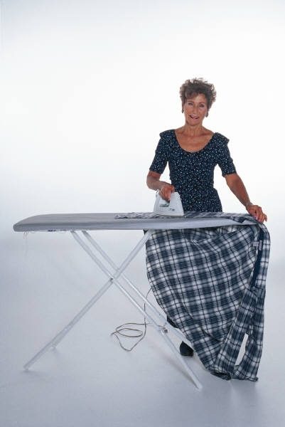
รายการเครื่องใช้และอุปกรณ์ที่ต้องนำออกจากห้องพัก
ขณะที่ส่วนใหญ่ของการร้องขอเกี่ยว ข้องกับรายการที่จะถูกนำไปยังห้องพักมีบางครั้งเมื่อมีการร้องขอเกี่ยวข้อง กับรายการที่จะถูกนำออกมาจากห้อง.
Slide 56
Notes:
<header>
<date/time>
<footer>
56
<header>
<date/time>
<footer>
56
Class Activity – General Discussion
What items are commonly taken from the room?
Why are items removed?
56

Slide 57

รายการเครื่องใช้และอุปกรณ์ที่ต้องนำออกจากห้องพัก
ประเภทรายการสำหรับเครื่องใช้ทั่วไป
ห้องพักรวมเฟอร์นิเจอร์ เครื่องใช้ หรือสิ่งอำนวยความสะดวกที่ไม่ได้ใช้
รายการบริการทำความสะอาดและอุปกรณ์ที่ได้รับการทิ้งไว้ข้างหลัง
ผ้าขนหนู, เครื่องซักผ้าใบหน้าและเสื่ออาบน้ำที่มีตอนนี้สกปรกและต้องเปลี่ยน
จานที่สกปรก.
Slide 57
Notes:
<header>
<date/time>
<footer>
57
<header>
<date/time>
<footer>
57
Class Activity – General Discussion
Where are these items taken?
Do they need to go back into the room after the guest has departed?
If so, how and where is this recorded?
57

Slide 58
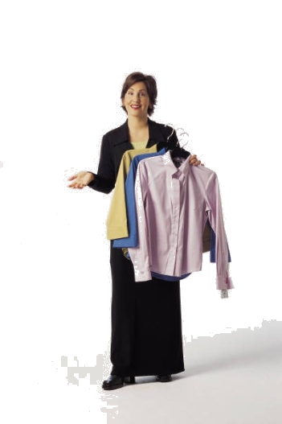
รายการเครื่องใช้และอุปกรณ์ที่ต้องนำออกจากห้องพัก
ประเภทรายการเปลี่ยน,เติมเต็ม,ซ่อมแซมทั่วไป
เปลี่ยนรายการอื่น ๆ ที่ไม่ได้ถูกจัดเตรียมไว้โดยผู้เข้าพักร้องขอ
เปลี่ยนรายการอื่นๆที่ไม่จําเป็น และที่ได้รับการร้องขอเป็นพิเศษก่อนหน้านี้
รายการที่ต้องการเพิ่มเติมให้ทำการบริการ เช่น บริการซักแห้ง , กระเป๋า หรือซ่อมแซม
เปลี่ยนเครื่องดื่มแอลกอฮอล์และสินค้าอื่น ๆ จากมินิบาร์.
Slide 58
Notes:
<header>
<date/time>
<footer>
58
<header>
<date/time>
<footer>
58
Class Activity – General Discussion
Where are these items taken?
Do they need to go back into the room after the guest has departed?
If so, how and where is this recorded?
58

Slide 59

รายการเครื่องใช้และอุปกรณ์ที่ต้องนำออกจากห้องพัก
มันเป็นสิ่งสำคัญที่จำเป็นต้องเลือกเพราะงานถูกกำหนดด้วยเวลา
ซึ่งถ้าคุณจะมาสาย:
จะมีเหตุให้ต้องรับคนอื่นที่จะมาทำงานแทน
งานที่ต้องติดต่อห้องพัก รับคำขอโทษ และการจัดการเวลาเพื่อปรับปรุงสภาพห้องให้พร้อมใช้งานเสมอ
ไม่เพียง แต่จะล่าช้าและไม่ได้แจ้งให้ผู้เข้าพัก
ถ้าสินค้าที่คุณได้รับหนัก หรือที่น่าอึดอัดใจที่ทำ ก็ควรขอความช่วยเหลือจากคนอื่น หรือใช้รถเข็น.
Slide 59
Notes:
<header>
<date/time>
<footer>
59
<header>
<date/time>
<footer>
59
Class Activity – General Discussion
Discuss points.
59

Slide 60

รายการเครื่องใช้และอุปกรณ์ที่ต้องนำออกจากห้องพัก
เมื่อคุณมาถึงเพื่อเก็บสินค้า:
เคาะประตู และบอกให้ผู้เข้าพักทราบด้วยคำง่ายๆ คือ "แม่บ้าน''
ทักทายผู้เข้าพักโดยใช้ ชื่อ ของผู้เข้าพัก
กล่าวคำ ขอโทษ ถ้าจำเป็นต้องเข้าไปเพื่อพูดคุย
บอกพวกเขาว่าคุณมีเหตุที่ต้องเข้ามา เช่น "ฉันได้มาบริการเพื่อรับ ..จึงขออนุญาตเข้าห้องพัก กล่าวขอบคุณผู้เข้าพัก เมื่อได้รับอนุญาต.
Slide 60
Notes:
<header>
<date/time>
<footer>
60
<header>
<date/time>
<footer>
60
Class Activity – General Discussion and Role Play
Discuss points.
Trainer to explain process and demonstrate
Audience to practise.
60

Slide 61

รายการเครื่องใช้และอุปกรณ์ที่ต้องนำออกจากห้องพัก
ใช้ประสาทสัมผัสทางตาและหู ของคุณเอง สังเกตุและ
เข้าไปรับสินค้าจากผู้เข้าพัก หรือที่วางทิ้งไว้ และเดินไปที่ประตู
ขอโทษอีกครั้งตามความเหมาะสม
ให้บริการสำหรับสินค้าทดแทน ความเหมาะสมกับเวลาสำหรับการจัดส่งของหรือเปลี่ยนทดแทน
กล่าวคำขอขอบคุณผู้เข้าพักอีกครั้ง
ออกจากห้อง.
Slide 61
Notes:
<header>
<date/time>
<footer>
61
<header>
<date/time>
<footer>
61
Class Activity – General Discussion and Role Play
Discuss points.
Trainer to explain process and demonstrate
Audience to practise.
61

Slide 62
องค์ประกอบที่ 3 :
ให้คำแนะนำแก่ผู้เข้าพัก
Slide 62
Notes:
<header>
<date/time>
<footer>
62
<header>
<date/time>
<footer>
62
Introduce topic.
Class Activity – General Discussion
Ask general questions:
What are common types of advice that are given to guests?
62

Slide 63

ให้คำแนะนำแก่ผู้เข้าพัก
เกณฑ์ประสิทธิภาพสำหรับองค์ประกอบนี้:
ให้คำแนะนำในการให้บริการผู้เข้าพักและรายการที่มีอยู่ผ่านทางแผนกดูแลทำความสะอาด
แนะนำให้พักการใช้ของสินค้าที่จัดส่งไปห้อง ถ้าจำเป็น
สาธิตการใช้สินค้าที่จัดส่งไปห้อง ถ้าจำเป็น
ติดต่อประสานงานกับเจ้าหน้าที่อื่น ๆ และหน่วยงานที่จะให้คำแนะนำเพิ่มเติมตามความเหมาะสม.
Slide 63
Notes:
<header>
<date/time>
<footer>
63
<header>
<date/time>
<footer>
63
Trainer identifies the Performance Criteria for this Element, as listed on the slide.
63

Slide 64

ให้คำแนะนำแก่ผู้เข้าพักในรายการ
และบริการดูแลทำความสะอาด
ผู้เข้าพักหลายคนจะมีคำขอโดยตรง และชัดเจนเพื่อร้องขอรับบริการทำความสะอาดสิ่งต่างๆที่ผู้เข้าพักต้องการ
สำหรับผู้เข้าพักบางส่วนอาจจะเคยเข้าพักเป็นครั้งแรกกับโรงแรม และไม่แน่ใจว่าสิ่งที่มีอยู่ในห้องพัก จะสามารถนำมาใช้งานได้หรือไม่
เป็นบทบาทหน้าที่ของคุณเพื่อให้ความช่วยเหลือ และให้ข้อมูลที่อาจจะเหมาะสม กับความต้องการของพวกเขา
บางครั้งของผู้เข้าพักอาจจะบอกคุณถึงต้องการของพวกเขา แต่คุณควรหมั่นสังเกตุหรือสอบถามถึงความต้องการของพวกเขาจากอาการที่แสดงออก.
Slide 64
Notes:
<header>
<date/time>
<footer>
64
<header>
<date/time>
<footer>
64
Class Activity – General Discussion and List
Get the audience to prepare a list of all items and services that are available through housekeeping
64

Slide 65

รายการบริการทำความสะอาดและการบริการ
อุปกรณ์เพิ่มเติมภายในห้องพักของพวกเขา
การพับเก็บเตียง
บริการเตียงเสริมเพิ่มเติม
จัดหาผ้าห่มเพิ่ม
จัดหาเสริมหมอน
จัดหาผ้าขนหนูพิเศษให้.
Slide 65
Notes:
<header>
<date/time>
<footer>
65
<header>
<date/time>
<footer>
65
Class Activity – General Discussion
Where are these items normally located?
Are they free or come at a charge?
Are they items the guest can keep?
65

Slide 66

รายการบริการทำความสะอาดและการบริการ
ผ้าขนหนูเช็ดมือ
ซักผ้าเช็ดหน้า
ผ้าขนหนูอาบน้ำ
ผ้าเช็ดพื้น
การปรับปรุงการให้บริการของห้องพัก
การทำความสะอาดทั่วไป และการดูดฝุ่นในห้องพัก
พื้นที่จะต้องทำความสะอาดอีกครั้ง.
Slide 66
Notes:
<header>
<date/time>
<footer>
66
<header>
<date/time>
<footer>
66
Class Activity – General Discussion
Where are these items normally located?
Are they free or come at a charge?
Are they items the guest can keep?
66

Slide 67
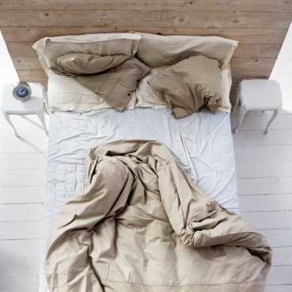
รายการบริการทำความสะอาดและการบริการ
การเปลี่ยนผ้าปูที่นอนใหม่
Items in compendium
Extra stationery
อุปกรณ์ห้องน้ำ
แชมพูพิเศษหรือเพิ่มเติม
สบู่พิเศษหรือเพิ่มเติม
หมวกคลุมผมพิเศษหรือเพิ่มเติม
รายการสำหรับการทำเครื่องดื่ม.
Slide 67
Notes:
<header>
<date/time>
<footer>
67
<header>
<date/time>
<footer>
67
Class Activity – General Discussion
Where are these items normally located?
Are they free or come at a charge?
Are they items the guest can keep?
67

Slide 68
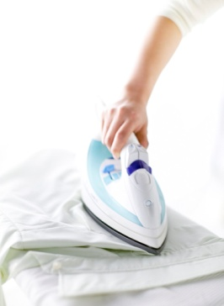
รายการบริการทำความสะอาดและการบริการ
ชาพิเศษ, กาแฟน้ำตาลและซองนม
เพิ่มเครื่องถ้วยชามหรือช้อนส้อม
ซ่อมหรือการกำจัดของอุปกรณ์ที่แตกสลาย
เหยือกน้ำไฟฟ้าหรือกาต้มน้ำ
เครื่องเป่าผม
เครื่องปิ้งขนมปัง
เตารีดและที่รองรีด.
Slide 68
Notes:
<header>
<date/time>
<footer>
68
<header>
<date/time>
<footer>
68
Class Activity – General Discussion
Where are these items normally located?
Are they free or come at a charge?
Are they items the guest can keep?
68

Slide 69

รายการบริการทำความสะอาดและการบริการ
เปลี่ยนหลอดไฟ
ปรับเครื่องปรับอากาศหรือเครื่องทำความร้อนระบบถาวร
คำแนะนำเกี่ยวกับวิธีการทำงานอุปกรณ์
คำแนะนำเกี่ยวกับวิธีการทำงานอุปกรณ์ความบันเทิง
คำแนะนำเกี่ยวกับวิธีการทำงานระบบทำความร้อน
คำแนะนำเกี่ยวกับการดำเนินงานความปลอดภัยในห้องพัก
Slide 69
Notes:
<header>
<date/time>
<footer>
69
<header>
<date/time>
<footer>
69
Class Activity – General Discussion
Where are these items normally located?
Are they free or come at a charge?
Are they items the guest can keep?
69

Slide 70

ให้คำแนะนำในรายการโรงแรมและบริการต่างๆ
It is quite common for guests to ask you questions whilst you are in the room handling a separate request.
ในฐานะที่เป็นตัวแทนของธุรกิจ 'มันเป็นบทบาทของคุณจะ:
ให้ข้อมูลโดยตรง
จัดให้มีคนที่เหมาะสมกว่าที่จะมาในคนที่จะให้ข้อมูล
ติดตามการร้องขอรวม ทั้งจองการโต๊ะอาหารมื้อค่ำ
จัดเตรียมสำเนาของข้อมูลขอรวมทั้งแผนที่, โบรชัวร์, เมนูหรือข้อมูลการติดต่อ
Slide 70
Notes:
<header>
<date/time>
<footer>
70
<header>
<date/time>
<footer>
70
Class Activity – General Discussion
Where are queries that guest may have regarding hotel items and services?
Where can you get maps and other printed information from?
70

Slide 71
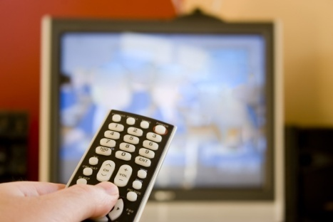
คำแนะนำเกี่ยวกับการใช้งานของรายการที่ถูกส่งไปยังห้องพัก
จากเวลาที่คุณนำอุปกรณ์หรือสิ่งของต่างๆ ให้ ผู้เข้าพักแล้วควรให้คำแนะนำการใช้รายการส่งให้ หรือมีอยู่แล้วในห้องของพวกเขา.
เพราะแขกผู้เข้าพักนี้อาจจะไม่มีประสบการณ์กับ:
การใช้อุปกรณ์อำนวยความสะดวกหรือสิ่งของต่างๆที่มีในห้องพักนี้
การใช้อุปกรณ์ประเภทต่างๆ หรือรูปแบบการใช้ของอุปกรณ์ในห้องพัก.
Slide 71
Notes:
<header>
<date/time>
<footer>
71
<header>
<date/time>
<footer>
71
Class Activity – General Discussion
What are items in the room that guests may need assistance with?
71

Slide 72
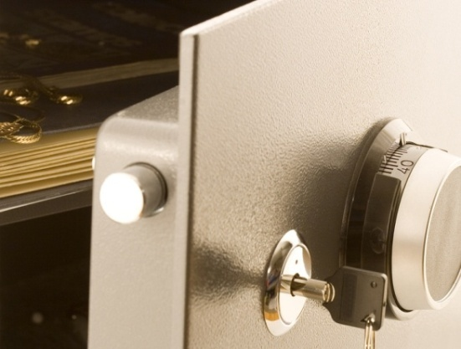
แสดงให้เห็นถึงการใช้งานของรายการที่ถูกส่งไปยังห้องพัก
กุญแจที่จะให้การสาธิต
อธิบายหน้าที่และการดำเนินงานทุกด้านของสินค้า
ให้แน่ใจว่าทุกความต้องการด้านสุขภาพและความปลอดภัยที่ครอบคลุม
ใช้ศัพท์คำพูดง่าย ๆชัดเจน
ใช้คำถามง่ายๆเพื่อทดสอบความเข้าใจ แขก.
Slide 72
Notes:
<header>
<date/time>
<footer>
72
<header>
<date/time>
<footer>
72
Explain the functions and operations of all aspects of the item that the guest wants to know about – including what all the switches, knobs do. Note that it may not be necessary to explain all aspects of the item. Just focus on what the guests want to know about or be able to do
Make sure all health and safety requirements are covered – remember the property has a duty of care to all its guests
Use clear terminology, simple words – stay away from jargon
Use some simple questions to test their understanding of what you have explained to them
72

Slide 73

ติดต่อประสานงานกับเจ้าหน้าที่อื่น ๆ เพื่อให้คำแนะนำเพิ่มเติม
Staff members will have a basic understanding of all the items and services provided in and outside the hotel but will not be able to provide detailed descriptions.
Experts can be sought to provide advice on:
Items:
เทคโนโลยีขั้นสูง
เครื่องจักรขั้นสูง
Services:
ข้อมูลโรงแรม / ข้อมูลชุมชน.
Slide 73
Notes:
<header>
<date/time>
<footer>
73
<header>
<date/time>
<footer>
73
Class Activity – General Discussion
What information on items are housekeeping staff not required to know?
What information on services are housekeeping staff not required to know?
What experts can provide this advice?
73

Slide 74

ติดต่อประสานงานกับเจ้าหน้าที่อื่น ๆ เพื่อให้คำแนะนำเพิ่มเติม
การเข้าถึง “ผู้เชี่ยวชาญ” เพื่อให้คำแนะนำ
มันอาจเกี่ยวข้องกับการ “ผู้เชี่ยวชาญ” :
มาอธิบาย หรือสาธิตให้ผู้เข้าพักเอง หรือ ผ่านทางโทรศัพท์ ให้อธิบายกับแม่บ้านพนักงานที่จะถ่ายทอดข้อมูลให้กับแขก การให้ข้อมูลในรูปแบบที่เป็นลายลักษณ์อักษร ได้แก่ แผ่นพับ แผนที่ คู่มือผู้ใช้ หรือคู่มือ .
Slide 74
Notes:
<header>
<date/time>
<footer>
74
<header>
<date/time>
<footer>
74
Class Activity – General Discussion
Discuss points.
74

Slide 75

องค์ประกอบที่ 4:
การติดต่อประสานงานกับแผนกอื่น ๆ
Slide 75
Notes:
<header>
<date/time>
<footer>
75
<header>
<date/time>
<footer>
75
Introduce topic.
Class Activity – General Discussion
Ask general questions:
What departments do housekeeping staff normally liaise with?
Why?
What assistance can other departments offer housekeeping?
What assistance can housekeeping offer other departments ?
75

Slide 76
ติดต่อประสานงานกับหน่วยงานอื่น ๆ
เกณฑ์ประสิทธิภาพสำหรับองค์ประกอบนี้:
รายงานความผิดปกติได้ตามต้องการ
แนะนำการจัดการสถานการณ์ที่เป็นอันตรายหรือน่าสงสัย
มีส่วนร่วมในการวางแผนเพื่อเพิ่มมาตรฐานการให้บริการและการจัดซื้ออุปกรณ์.
Slide 76
Notes:
<header>
<date/time>
<footer>
76
<header>
<date/time>
<footer>
76
Trainer identifies the Performance Criteria for this Element, as listed on the slide.
76

Slide 77
รายงานความผิดปกติ
อาจมีบางครั้งเมื่อคุณจะเจออุปกรณ์ที่ชำรุดโดย:
ไม่ได้ทำงานตามที่ตั้งใจไว้
ทำเสียงดังมากเกินไป
ไม่ปลอดภัย
ได้รับความเสียหาย
ไม่ทำงานเลย.
Slide 77
Notes:
<header>
<date/time>
<footer>
77
<header>
<date/time>
<footer>
77
Class Activity – General Discussion
What are common items in guest rooms that are malfunctioning?
What are the causes?
What items with these items?
77

Slide 78

รายงานความผิดปกติ
ทั้งหมดอุปกรณ์ดังกล่าวจะต้องมีการติดแท็กได้ทันทีว่าเป็น 'ออกคำสั่ง'.
ที่เป็นไปได้และปลอดภัยในการทำเช่นนั้นรายการที่ควรจะเป็น
เอาออกจากห้องพักของแขก
เข้าสู่ระบบการซ่อมแซม ผ่านแผนกแม่บ้านเป็นผู้ดูแลอยู่
สินค้าที่เปลี่ยนเพื่อทดแทนต้องถูกนำเข้าไว้ในห้องแขกทันที
Slide 78
Notes:
<header>
<date/time>
<footer>
78
<header>
<date/time>
<footer>
78
Class Activity – General Discussion
Is it always possible to get a replacement to the guest?
If not, what can you do?
78

Slide 79

รายงานความผิดปกติ
ฉันจะรายงานปัญหาเหล่านี้ ?
เป็นวิธีการดั้งเดิมของการรายงานปัญหาของอุปกรณ์เหล่านี้:
(วาจา) ตัวต่อตัวหรือทางโทรศัพท์
กรอกแบบฟอร์มรายงานหน่วยงานภายในที่เกี่ยวข้อง
ติดต่อหน่วยบำรุงรักษา
Slide 79
Notes:
<header>
<date/time>
<footer>
79
<header>
<date/time>
<footer>
79
Verbally – face-to-face or over the phone with the Floor Housekeeper, Maintenance Department or the Executive Housekeeper
Completing a relevant in-house report form – these are pro forma documents that detail the item of equipment, the room number the item came from, the problem that was identified, name of the person reporting it, date.
Where establishments have their own in-house maintenance department it will be the Executive Housekeeper’s responsibility to contact them for repairs or to make a judgement call about replacement rather than repair. It is the Executive Housekeeper’s responsibility because the expenses will be charged against the Rooms Division
79

Slide 80

รายการที่น่าสงสัยหรือสถานการณ์
เป็นกิจกรรมที่ผิดกฎหมาย หรือผิดศีลธรรม ?
คุณสมบัติส่วนใหญ่ไม่ได้เตรียมที่จะช่วยให้กิจกรรมที่ผิดกฎหมายและยังหน้าบึ้งกิจกรรมทราม.
บางคนเมินกับกิจกรรมที่ผิดศีลธรรมด้านกามารมณ์ว่าเป็นสิ่งที่ผู้เข้าพักที่สนใจในความเป็นส่วนตัวของห้องพักของตัวเองเป็นเรื่องส่วนตัวของพวกเขา.
Slide 80
Notes:
<header>
<date/time>
<footer>
80
<header>
<date/time>
<footer>
80
Class Activity – General Discussion
What are common immoral activities that takes place in guest rooms?
What can you do about it?
80

Slide 81

รายการที่น่าสงสัยหรือสถานการณ์
รายการที่ผิดปกติหรือสถานการณ์:
กระเป๋าที่ถูกทิ้งไว้ในทางเดินหรือบันได
สิ่งของสัมภาระต่างๆที่เปื้อนเลือดมาก
กระเป๋าสัมภาระที่หลงเหลืออยู่ในห้องเช็คเอาท์
อาวุธที่พบในห้องพัก
ยาเสพติดหรือกระเป๋าที่คิดว่าจะมียาเสพติด
วัตถุระเบิด
หลักฐานของยาเสพติดที่ถูกเสพทิ้งไว้ในห้องพัก.
Slide 81
Notes:
<header>
<date/time>
<footer>
81
<header>
<date/time>
<footer>
81
Class Activity – General Discussion
What are common items found?
81

Slide 82
รายการที่น่าสงสัยหรือสถานการณ์
สถานเหตุการณ์หรือบุคคล ที่น่าสงสัย:
บุคคลที่มีพฤติกรรมหงุดหงิดหรือความกังวลใจ
บุคคลที่อยู่ในพื้นที่และบุคคลที่ไม่ควรจะอยู่ในพื้นที่
ผู้ที่มีพฤติกรรมในการใช้อำนาจกับบุคคลอื่น
บุคคลที่ใช้เสียงดังและการด่าทอการสบถ
เสียงต่างๆที่บ่งบอกถึงว่าจะทำให้เกิดความเสียหาย
คนดูเหมือนจะเดินเตร่
คนที่ขอให้คุณ เข้าไปช่วยให้ในห้องพัก.
Slide 82
Notes:
<header>
<date/time>
<footer>
82
<header>
<date/time>
<footer>
82
Class Activity – General Discussion
What are common suspicious occurrences or people?
82

Slide 83

รายการที่น่าสงสัยหรือสถานการณ์
ถ้าคุณเห็นหรือได้ยินอะไรที่น่าสงสัย ผิดปกติหรือผิดกฎหมายคุณจะปรากฏ :
ไม่ได้พูดอะไรกับบุคคลที่เกี่ยวข้อง
พยายามที่จะไม่แจ้งให้ความจริงที่คุณได้สังเกตเห็นอะไรที่น่าสงสัยผิดปกติ ฯลฯ
พยายามที่จะจำรายละเอียดมากที่สุดเท่าที่เป็นไปได้และเขียนลงบันทึก
แจ้งเตือนบุคคลที่เกี่ยวข้องโดยเร็วที่สุดเท่าที่เป็นไปได้.
Slide 83
Notes:
<header>
<date/time>
<footer>
83
<header>
<date/time>
<footer>
83
Class Activity – General Discussion
What do you normally do?
83

Slide 84
รายการที่น่าสงสัยหรือสถานการณ์
รายการที่น่าสงสัยหรือสถานการณ์
ถ้าคุณสังเกตเห็นบางสิ่งบางอย่างที่มีลักษณะผิดปกติหรือน่าสงสัย :
แจ้งหัวหน้างาน แม่บ้านหรือหัวหน้าแม่บ้าน
ติดต่อหน่วยงานรักษาความปลอดภัยสถานที่.
Slide 84
Notes:
<header>
<date/time>
<footer>
84
<header>
<date/time>
<footer>
84
Class Activity – General Discussion
In what cases would you contact security directly?
84

Slide 85
วางแผนงานในแผนกแม่บ้าน
วางแผนงานในแผนกแม่บ้านก็มีความสำคัญในการให้บริการกับหน่วยงานอื่น ๆ.
ขณะที่ส่วนใหญ่ของงานบริการของแผนกแม่บ้านจะทำความสะอาด ซึ่งในมุมมองของผู้เข้าพักโดยตรงจากงานบริการที่มีผลกระทบอย่างมากต่อผู้เข้าพักทั้ง ในทางบวกหรือลบ.
Slide 85
Notes:
<header>
<date/time>
<footer>
85
<header>
<date/time>
<footer>
85
Class Activity – General Discussion
What planning needs to take place in housekeeping related to:
Enhancing service
Purchasing equipment
85

Slide 86
บริการด้านการวางแผน
การปรับปรุงความรู้ของบุคลากรทักษะและทัศนคติ
บริการที่เรียกกันทั่วไปว่าการส่งออกของพนักงานที่เกิดจากความรู้ในปัจจุบันของพวกเขา, ทักษะและทัศนคติ.
ก่อนมีการปรับปรุงการให้บริการ และการจัดการควรจะต้องวางแผนในการปรับปรุงทีมเป็นรายบุคคล :
Knowledge
Skills
Attitude.
Slide 86
Notes:
<header>
<date/time>
<footer>
86
<header>
<date/time>
<footer>
86
Class Activity – General Discussion
Trainer to identify some examples of ways to improve:
Knowledge
Skills
Attitudes
86

Slide 87
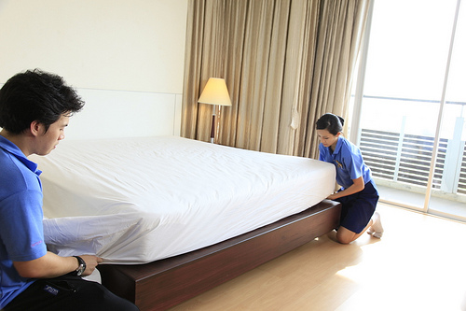
บริการด้านการวางแผน
พนักงานมักจะกระตือรือร้นที่จะเรียนรู้และพัฒนา และการจัดการควรจะมุ่งมั่นที่จะหาจากพนักงานสิ่งที่พวกเขาต้องการที่จะเรียนรู้ที่จะช่วยให้พวกเขาเพื่อให้บริการที่ดีกว่า.
การฝึกอบรมนี้อาจมาในรูปแบบของ:
การประชุมเชิงปฏิบัติการ
การฝึกอบรม
คุณสมบัติและหลักสูตร
ระบบบัดดี้
โปรแกรมการให้คำปรึกษา.
Slide 87
Notes:
<header>
<date/time>
<footer>
87
<header>
<date/time>
<footer>
87
Class Activity – General Discussion
Given the different types of training methods in this slide, identify what types of training could be delivered in each.
87

Slide 88

บริการด้านการวางแผน
ช่วงของการบริการ
องค์กรการต้อนรับให้แต่ละช่วงของการบริการดูแลทำความสะอาดแก่ผู้เข้าพักของตน.
องค์กรอาจเลือกที่จะแนะนำ:
ผลิตภัณฑ์ใหม่ที่เกี่ยวข้องกับการให้บริการ
เครื่องมืออุปกรณ์ใหม่ที่เกี่ยวข้องกับการให้บริการ
เจ้าหน้าที่ฝึกอบรมเพื่อพัฒนาความรู้ที่จำเป็น ทักษะ และทัศนคติ
Slide 88
Notes:
<header>
<date/time>
<footer>
88
<header>
<date/time>
<footer>
88
Class Activity – General Discussion
Get the audience to think of new services that housekeeping could provide to guests and what planning would need to take place to implement this into the workplace.
One suggestion is the introduction of a ‘butler service’
88

Slide 89
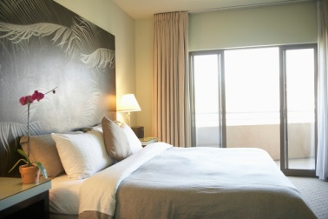
การวางแผนอุปกรณ์
เมื่อมันมาถึงการซื้อการวางแผนงานที่จะต้องดำเนินการโดยดูแลทำความสะอาดเป็นอย่างมาก
จำนวนเงินที่จำเป็นในการเตรียมความพร้อมและการดำเนินงานรักษาห้องพักและพื้นที่สาธารณะเป็นอย่างมาก.
Slide 89
Notes:
<header>
<date/time>
<footer>
89
<header>
<date/time>
<footer>
89
Class Activity – Research activity
How much does it cost to ‘fit out’ a hotel room?
Get the audience to research all the items required for a hotel room including costs.
89

Slide 90
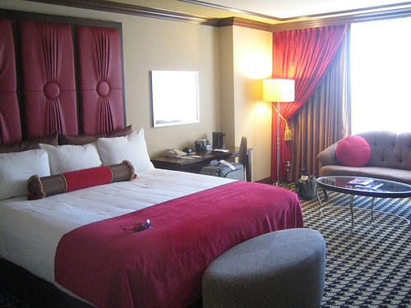
การวางแผนอุปกรณ์
เฟอร์นิเจอร์ ตกแต่ง และอุปกรณ์
เฟอร์นิเจอร์ - เตียง , โต๊ะ , โซฟา , ห้องครัว , โทรทัศน์ , พรม , เก้าอี้
โคมไฟ , กระจก , ตู้
อุปกรณ์ – ไฟ ไฟฟ้า เครื่องปรับอากาศ.
Slide 90
Notes:
<header>
<date/time>
<footer>
90
<header>
<date/time>
<footer>
90
Class Activity – Research activity
How much does it cost to ‘fit out’ a hotel room?
Get the audience to research all the items required for a hotel room including costs.
90

Slide 91

การวางแผนอุปกรณ์
อุปกรณ์
อุปกรณ์ทำความสะอาดสำหรับแม่บ้านรวมถึงอุปกรณ์เครื่องดูดฝุ่น , เครื่องแว็กซ์ รถเข็น
เสื้อผ้าและเครื่องแบบ และชุดป้องกัน
สารเคมี - รวมทั้งผลิตภัณฑ์ทำความสะอาดและสินค้าที่ใช้ในการทำความสะอาดรวมทั้งผ้า, ผ้า, ไม้ถูพื้น.
Slide 91
Notes:
<header>
<date/time>
<footer>
91
<header>
<date/time>
<footer>
91
Class Activity – Research activity
What types of equipment does a housekeeping office need? Identify the types and costs?
What types of clothing does a housekeeping office need? Identify the types and costs?
What types of chemicals does a housekeeping office need? Identify the types and costs?
91

